Slide 1
Automate Programabile
== Seminar 4 ==
Anul de studii C3
Săptămâna 4 20 Octombrie 2025 13:00 –14:00
ionel.bostan@upit.ro
ionel.bostan@upb.ro

Slide 2
Agendă:
Alte metode de transpunere a DTS în Ladder
Aplicația 1: Implementare cu linii de program tipizate pentru ecuațiile de stare;
Aplicația 2: Implementare cu bobine cu memorie – 2 linii de program pentru fiecare stare ;
Aplicația 3: Implementare cu bobine cu memorie – o singură linie de program pentru fiecare stare ;

Slide 3
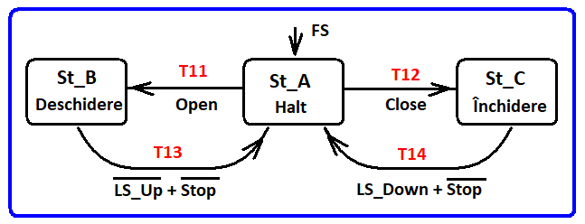
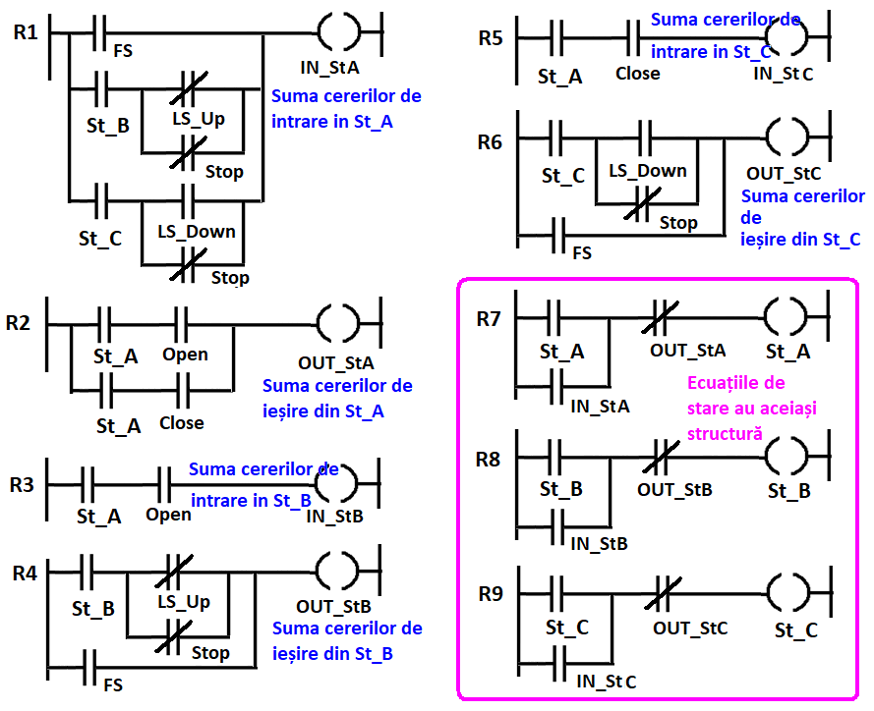
Aplicația 1 : Ușă de garaj – implementare cu linii de program tipizate pentru ecuațiile de stare
Implementarea cu linii de program tipizate pentru ecuațiile de stare

Slide 4
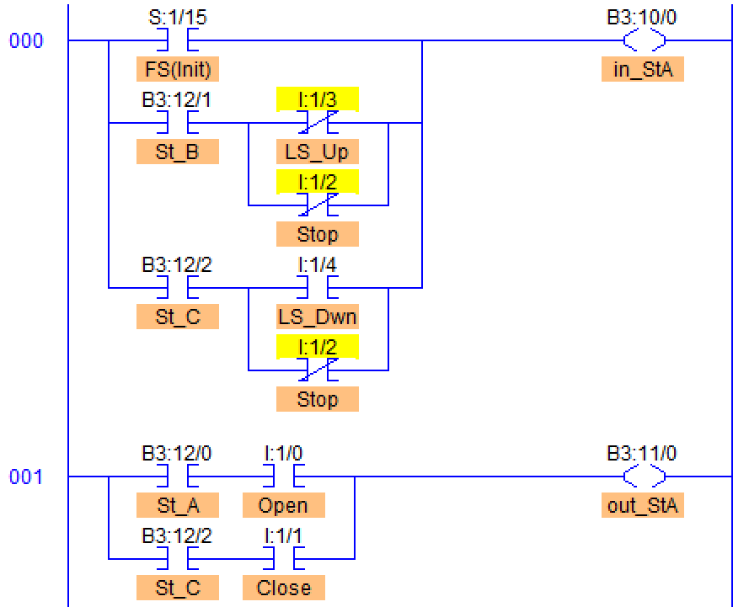
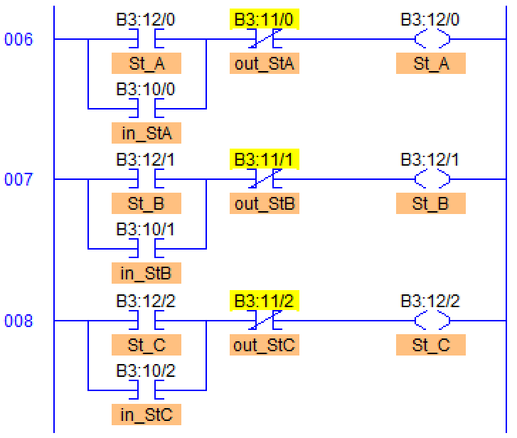
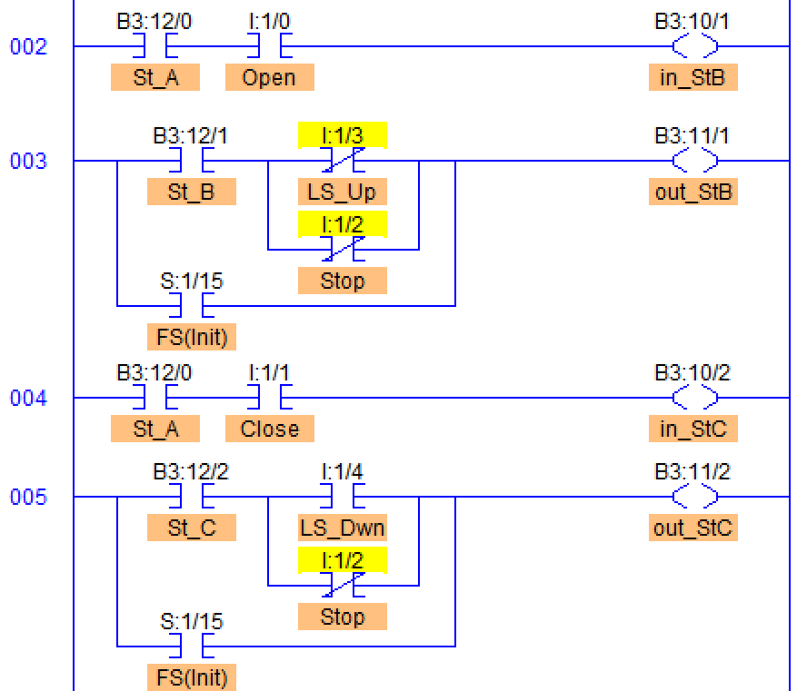
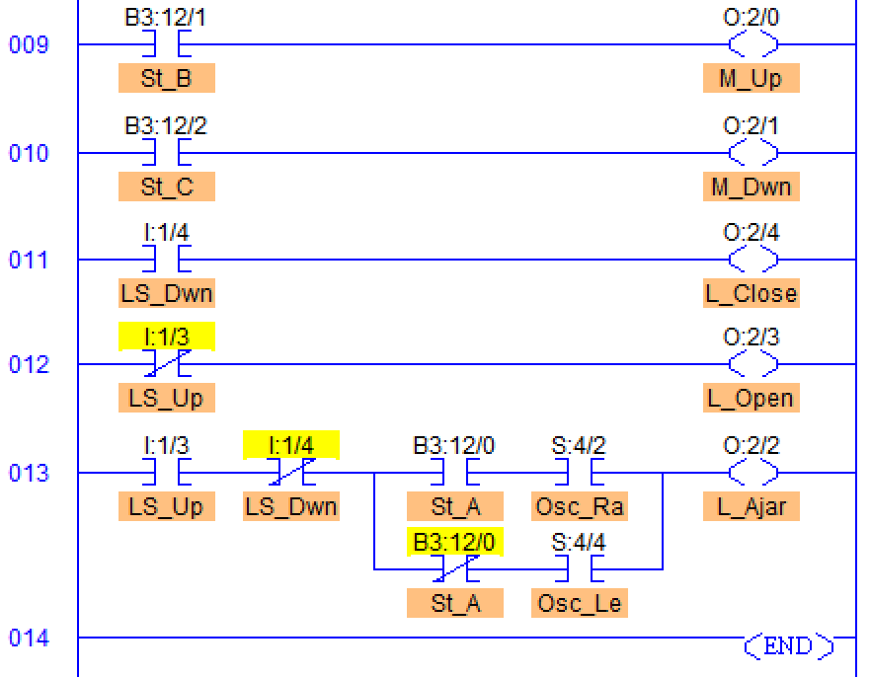
Aplicația 1 : Ușă de garaj – implementare cu linii de program tipizate pentru ecuațiile de stare
Implementarea cu linii de program tipizate pentru ecuațiile de stare

Slide 5
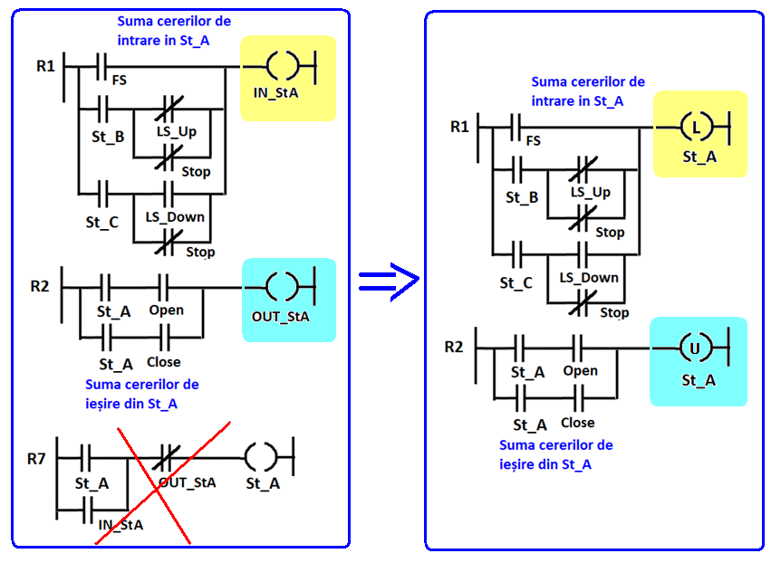
Aplicația 2 : Ușă de garaj – implementare folosind bobine cu memorie
Implementarea folosind bobine cu memorie, pornind de la exemplul anterior

Slide 6
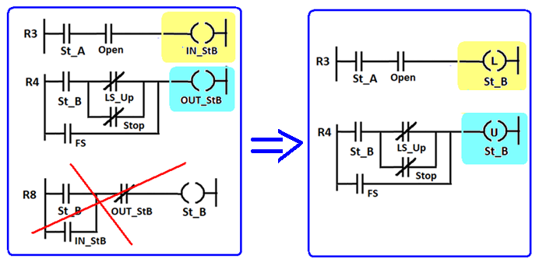
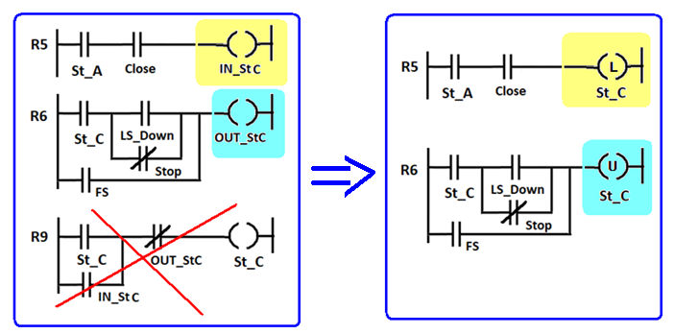
Aplicația 2 : Ușă de garaj – implementare folosind bobine cu memorie
Implementarea folosind bobine cu memorie, pornind de la exemplul anterior

Slide 7
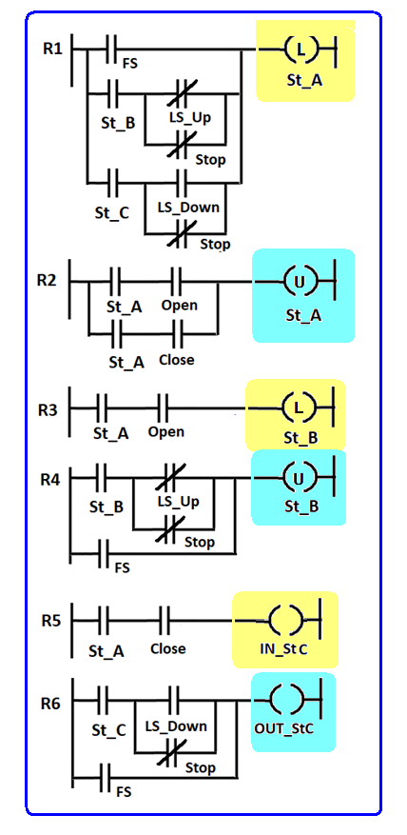

Aplicația 2 : Ușă de garaj – implementare folosind bobine cu memorie
Implementarea folosind bobine cu memorie, pornind de la exemplul anterior
a) Program inițial
b) Program modificat

Slide 9
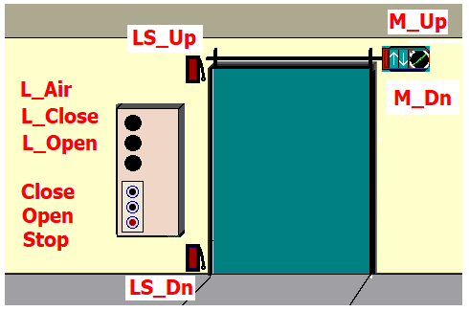
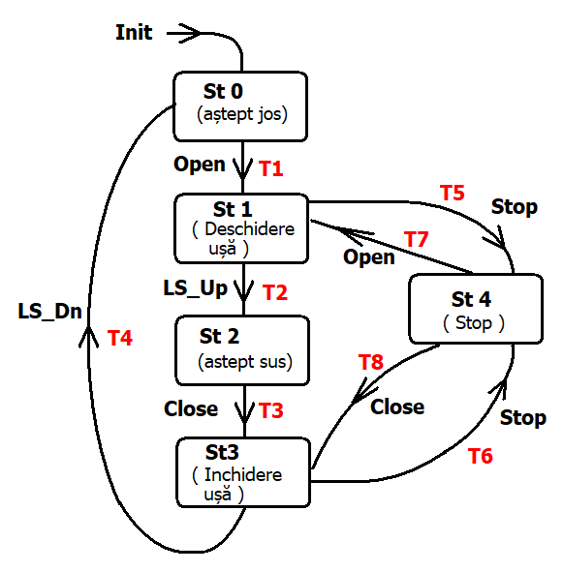
Aplicația 3 : Ușă de garaj – implementare folosind bobine cu memorie
Implementarea bazată pe altă diagramă de tranziție a stărilor

Slide 10
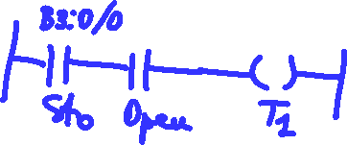






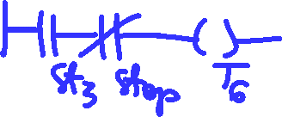


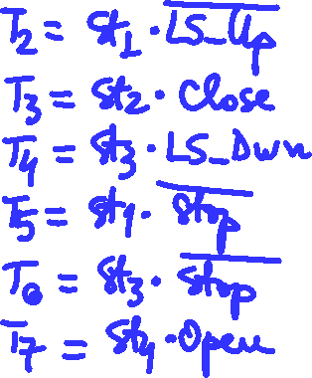

Slide 11













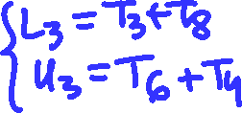



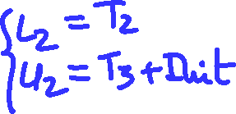



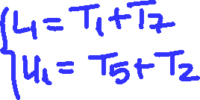






Slide 12


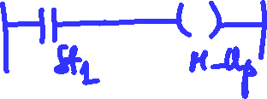





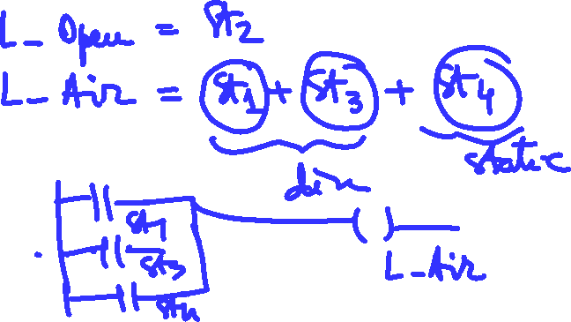

Slide 14
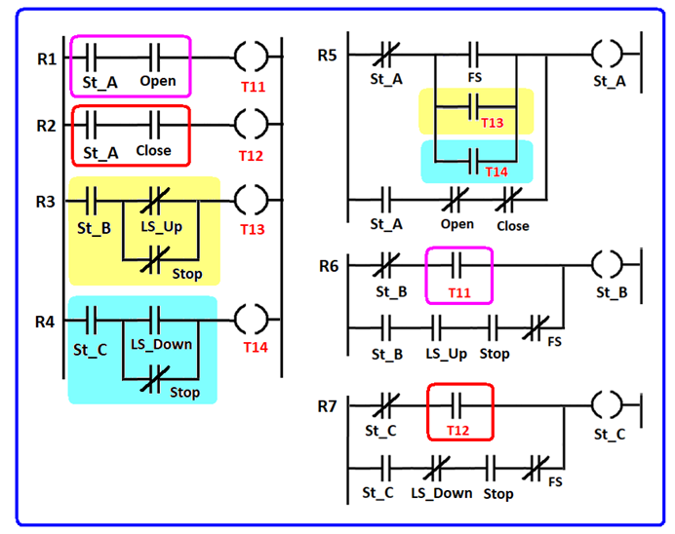
Aplicația 4 : Se poate renunța la secțiunea de tranziții dacă implementarea ecuațiilor de stare este realizată cu bobine fără memorie?
Întrebarea se poate reformula în sensul următor: putem implementa tranzițiile în liniile de program dedicate stărilor? Răspunsul la această întrebare este NU. Justificarea este dată prin exemplul de mai jos, valabil pentru ușa de garaj.
a) Diagrama de tranziție a stărilor; b) program Ladder cu secțiune separată pentru tranziții

Slide 15
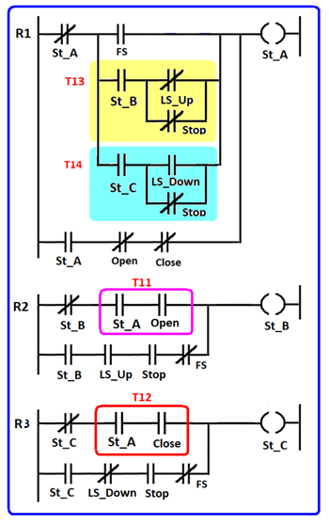
Aplicația 4 : Se poate renunța la secțiunea de tranziții dacă implementarea ecuațiilor de stare este realizată cu bobine fără memorie?
b) program Ladder fără secțiune separată pentru tranziții.
(Tranzițiile sunt implementate local, acolo unde este nevoie de ele, în corpul liniilor de program ale ecuațiilor de stare)
a) program Ladder cu secțiune separată pentru tranziții

Slide 16
Aplicația 4 : Se poate renunța la secțiunea de tranziții dacă implementarea ecuațiilor de stare este realizată cu bobine fără memorie?
a) diagrama + program Ladder fără secțiune de tranziții
b) Observații privind funcționarea programului:
Să presupunem că starea St_A este activă și se apasă butonul Close.
Funcționarea dorită ar fi ca starea St_C să se activeze iar starea St_A să se dezactiveze. Trecerea de la o stare la lata se face prin tranziția T12.
Cum lucrează programul alăturat?
  apăsarea butonul Close întrerupe automenținerea stării St_A, ceea ce duce la dezactivarea acesteia (vezi linia de program R1, partea de jos);
  linia R2 nu modifică starea St_B;
  când se ajunge la linia R3, starea St_A este dezactivată (încă de la rularea liniei R1) iar încercarea de implementare locală a tranziției T12 nu are efectul dorit de activare a stării St_C. Așadar, St_C rămâne inactivă;
  la finalul ciclului scan toate stările vor fi inactive;

